Slide 1
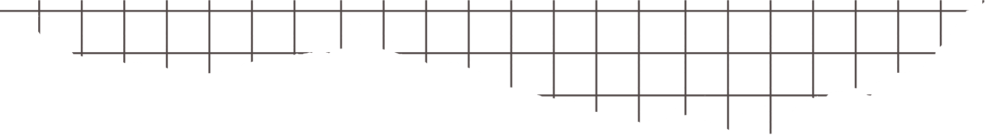




8 - 3
التمثيل بالقطاعات الدائرية

Slide 2



الاستراتيجيات المستخدمة في درسنا الجميل
التصفح
شريط الذكريات
تعلم فردي
تعلم تعاوني
الدقيقة الواحدة
فكر – زاوج - شارك

Slide 3
المفردات
فكرة الدرس
أنشئ قطاعات دائرية وأفسرها .
القطاعات الدائرية

Slide 4
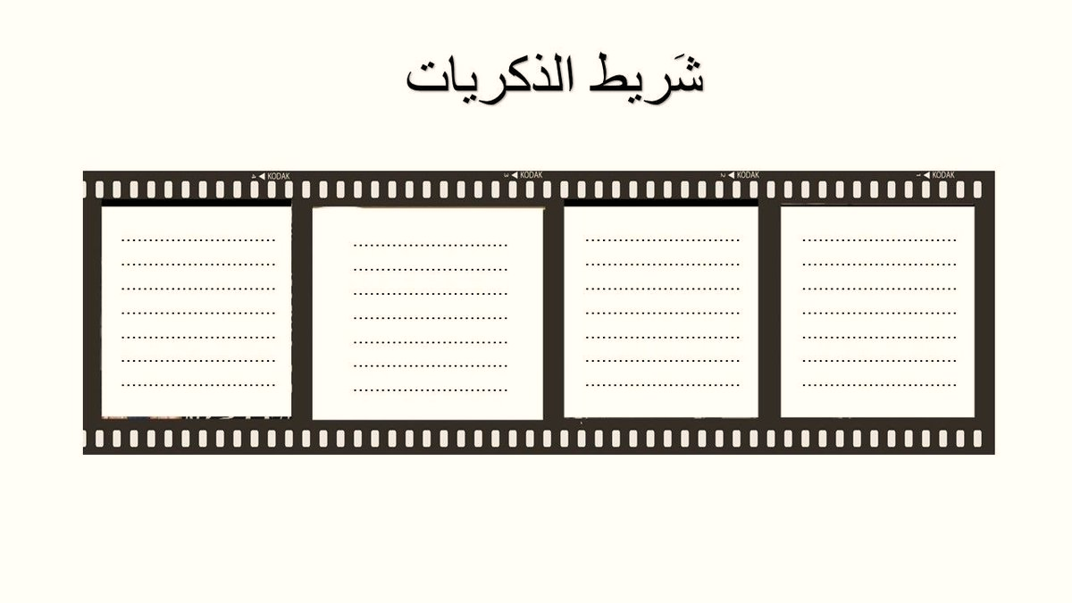
شريط الذكريات
مثلي بيدك الزاوية القائمة والحادة والمنفرجة والمستقيمة
اذا كان مجموع الزاويتين 180 فإنهما تسمى
ما الفرق بين الزاويتين المتجاورتين والمتقابلتين بالرأس
متى نقول عن الزاويتين أنهما متتامتان

Slide 5
تمثل البيانات بمتغير أو متغيرين للإجابة عن أسئلة في موقف ما
معرفة سابقة
0.75
ما الكسر العشري المكافئ للنسبة المئوية 75٪ ؟
1.40
ما الكسر العشري المكافئ للنسبة المئوية 140٪ ؟
5
5٪ =
100
أوجد 5 ٪ من 300
5
15
× 300 =
100

Slide 6
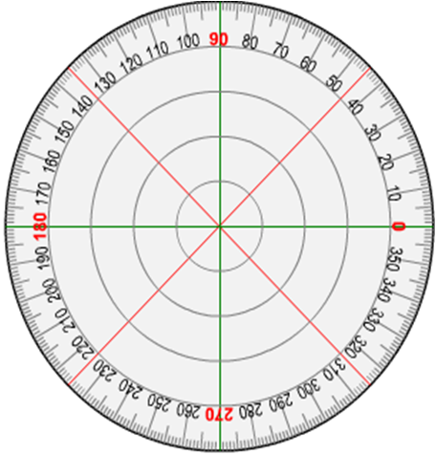
تمهيد
أنقل القطاعات الدائرية إلى المنقلة الدائرية .
⁵50
⁵150
⁵50 + ⁵100 = ⁵150
⁵100
⁵150 + ⁵30 = ⁵180
⁵30
⁵50
⁵60
⁵180 + ⁵60 = ⁵240
⁵240

Slide 7
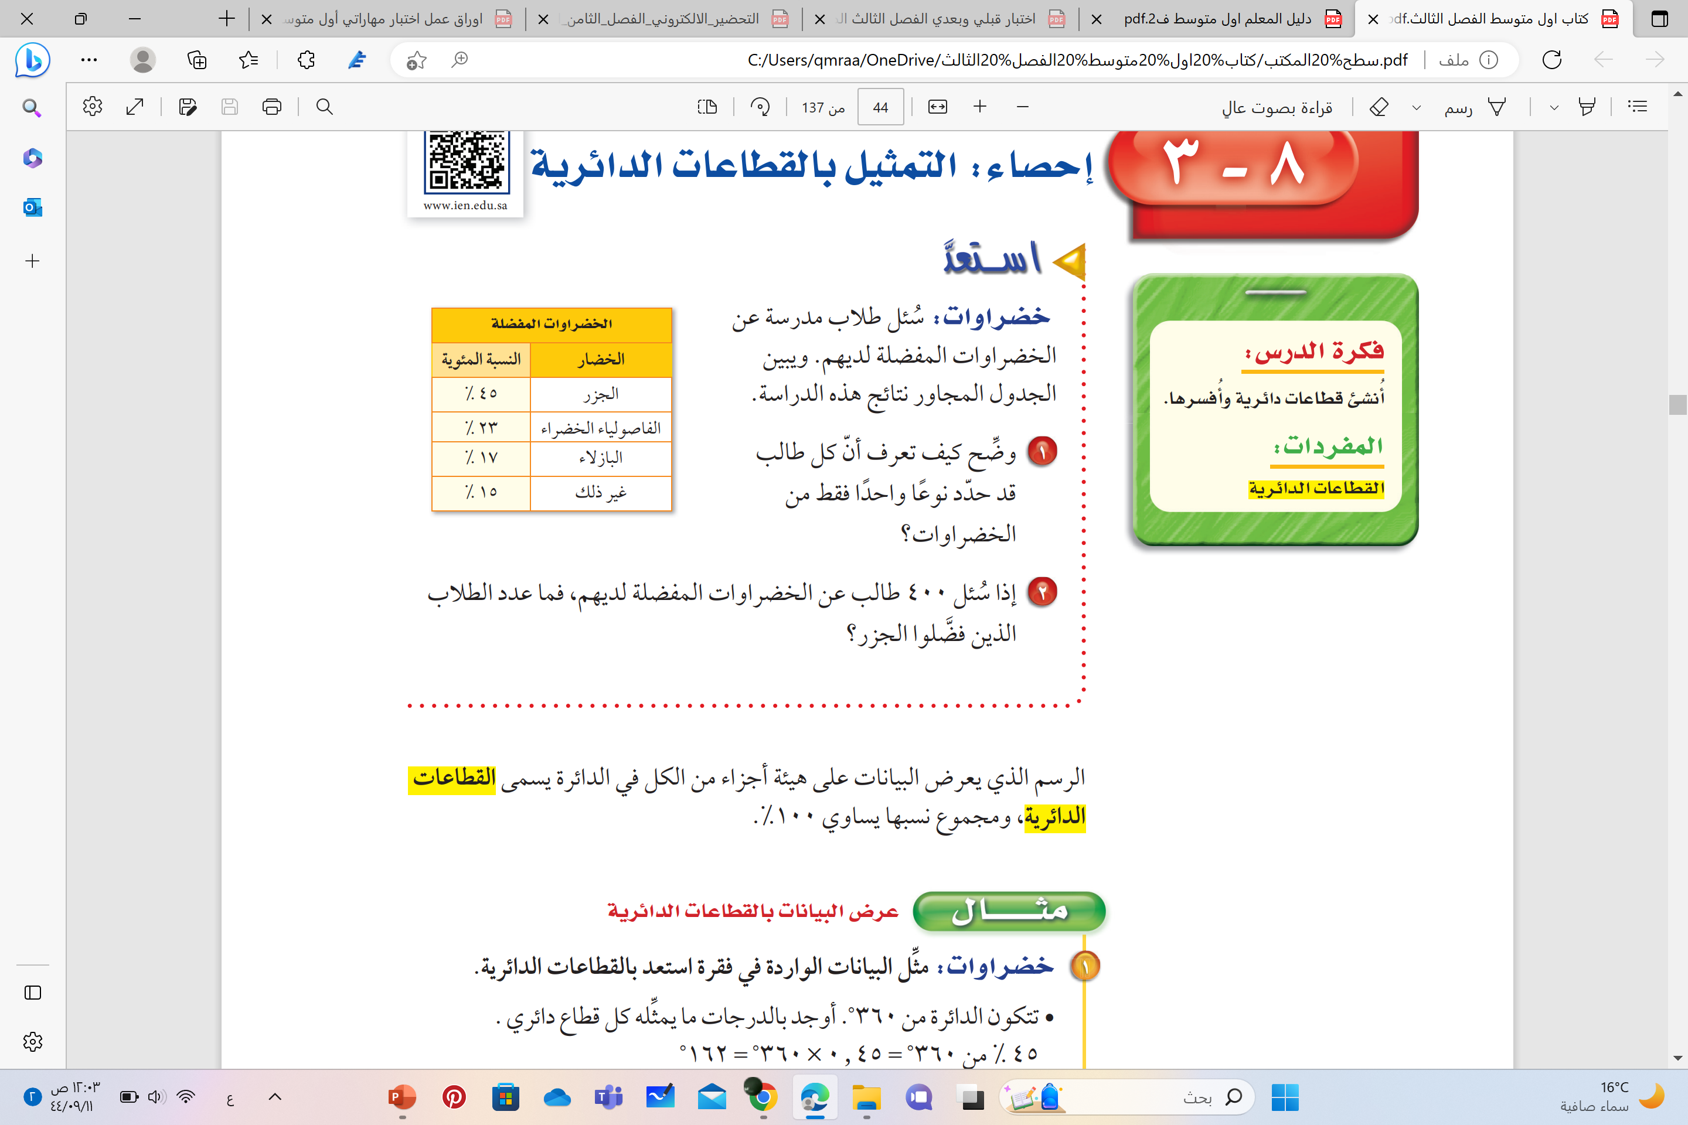
استعد
مجموع النسب المئوية يساوي 100%
0.45 × 400 = 180

Slide 8
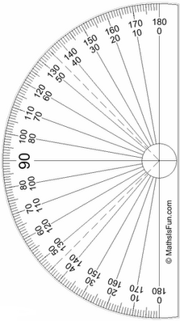
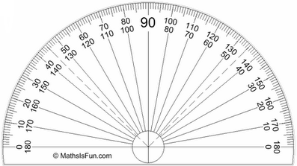
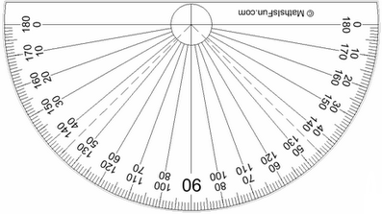

طريقة نقل القطاعات الدائرية إلى الدائرة .
تدريس
●
⁵60

Slide 9

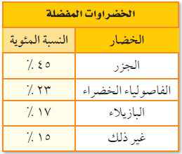
مثال 1
اولاً / عرض البيانات بالقطاعات الدائرية
الخضروات المفضلة
مجموع النسب في الجدول يجب أن تكون 100٪
45٪
•
الجزر
45
⁵162
× ⁵360 =
•
100
⁵83
× ⁵360 =
23
23٪
15٪
100
الفاصوليا
غير ذلك
⁵61
× ⁵360 =
17
17٪
100
البازلاء
⁵54
× ⁵360 =
15
•
•
100

Slide 10
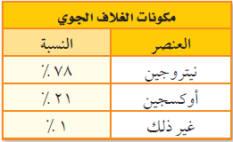
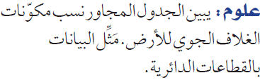

تحقق من فهمك
الخضروات المفضلة
100٪
78٪
78
تعلم فردي
نيتروجين
⁵281
× ⁵360 =
100
•
1٪
غير ذلك
⁵76
× ⁵360 =
21
21٪
100
أوكسجين
⁵3
× ⁵360 =
1
100

Slide 11
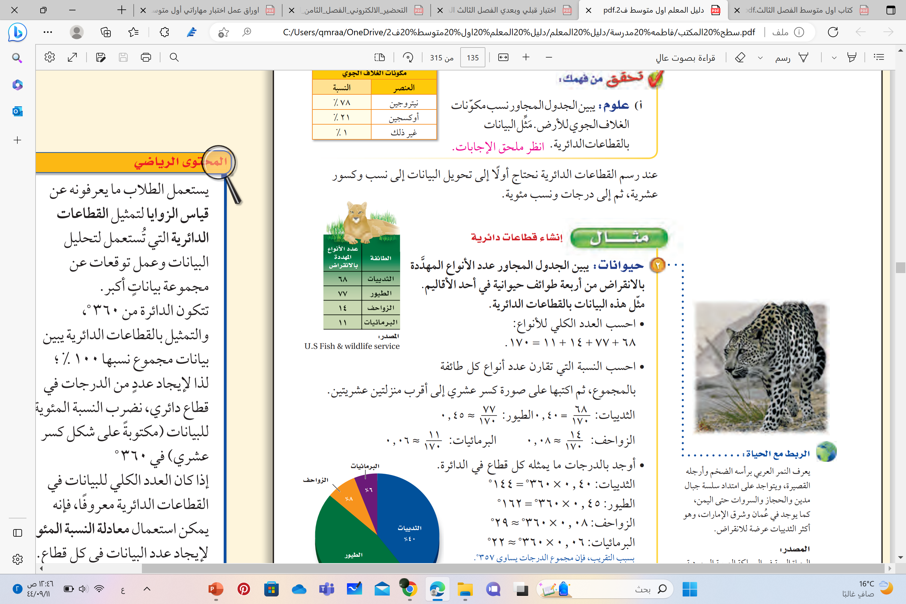
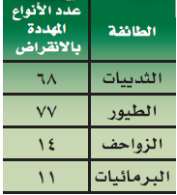
ما الفرق بين الجدولين ؟
170
100٪
البيانات أعداد
البيانات نسب مئوية

Slide 12
ثانياً / إنشاء قطاعات دائرية
مثال 2
الأنواع المهددة بالانقراض
مجموع الأنواع في الجدول يساوي 170
•
40٪
الثدييات
•
6٪
45٪
البرمائيات
68
8٪
77
⁵144
× ⁵360 =
الطيور
•
⁵163
× ⁵360 =
170
الزواحف
170
•
⁵30
× ⁵360 =
14
170
⁵23
× ⁵360 =
11
170

Slide 13
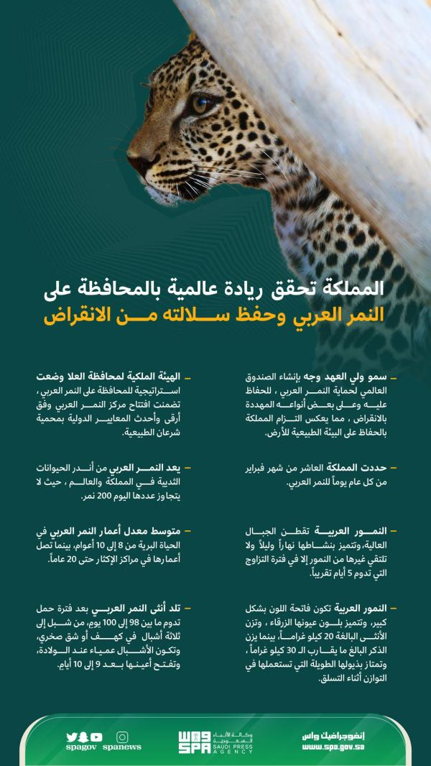
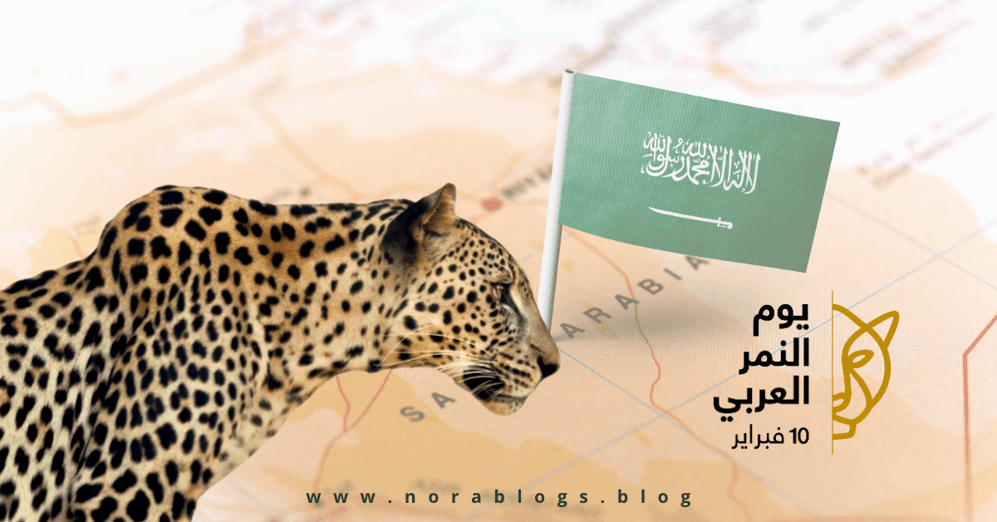
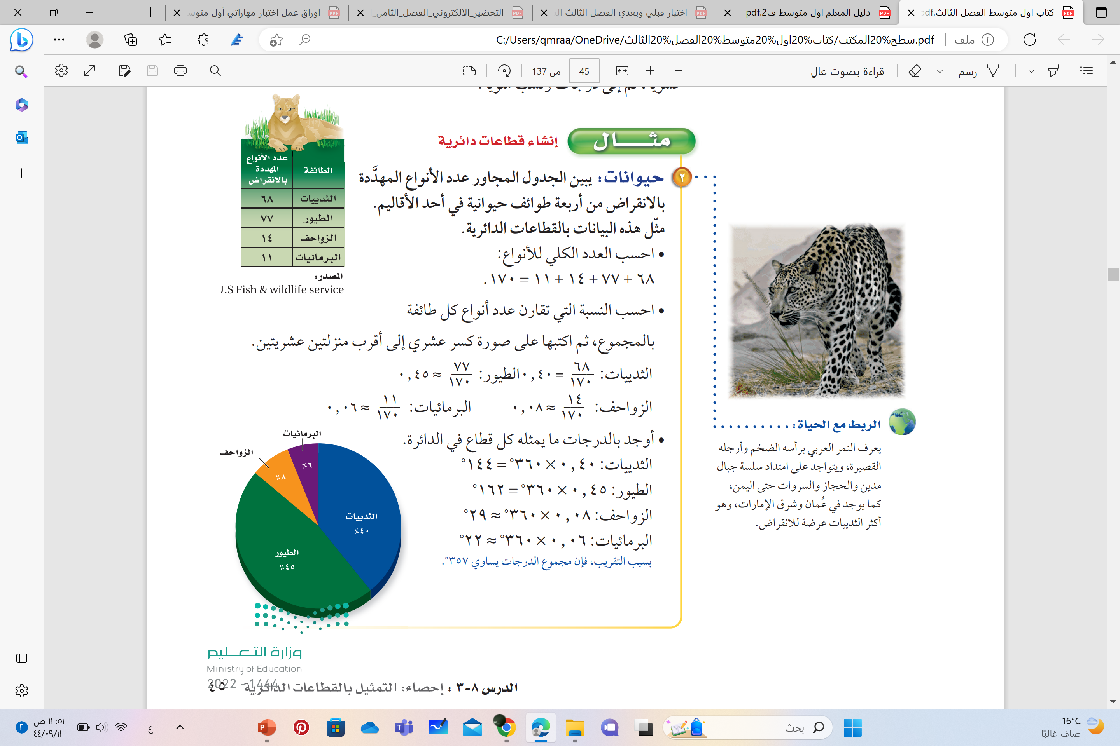

Slide 14
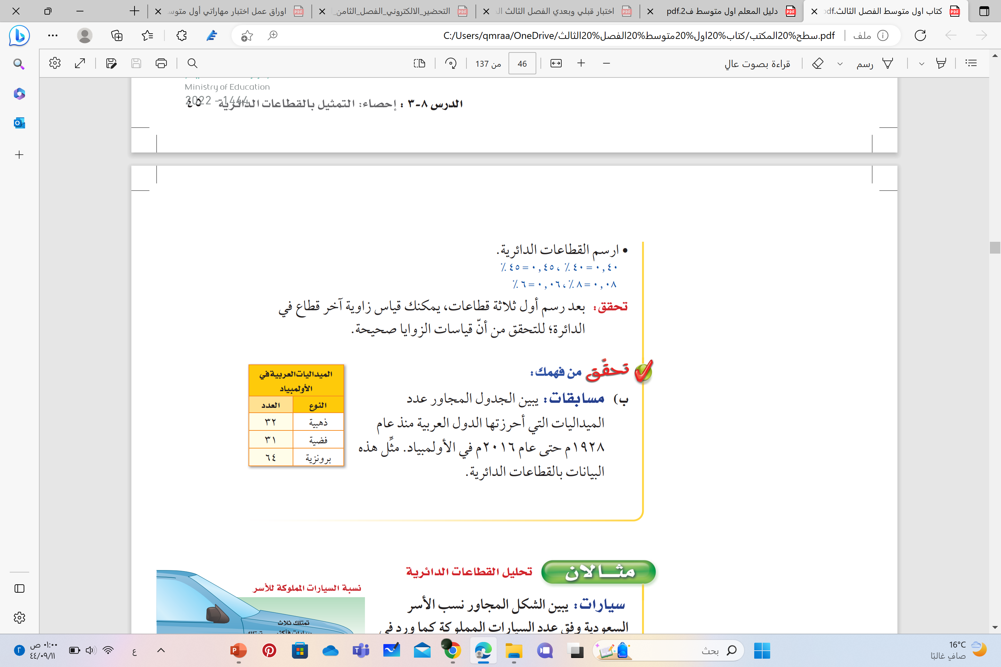
تحقق من فهمك
الميداليات العربية في الأولمبياد
فكر
زاوج
شارك
27٪
⁵98
× ⁵360 =
22
25٪
ذهبية
81
فضية
•
⁵93
× ⁵360 =
21
81
48٪
برونزية
⁵178
× ⁵360 =
40
81

Slide 15

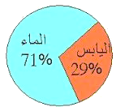
تحدث القرآن بدقة عن نسبة البحر إلى البر،
لقد وردت كلمة (بحر) في القرآن وذلك بصيغتها المفردة في 32 آية، ووردت كلمة (برّ) بصيغتها
المفردة في (12) آية، وهنالك آية وردت فيها كلمة (يَبَساً) والتي تعني البر، فيكون المجموع 13 .
مجموع الآيات التي ذُكر فيها البحر والبر هو 32 + 13 = 45 آية .
النسبة كما يلي:
32 ÷ 45 = 71 %
وستكون نسبة آيات البرّ 13 إلى المجموع الكلي وهو 45 كما يلي:
13 ÷ 45 = 29 %
وبالتالي نصل إلى هذه النتيجة وهي أن نسبة البحر والبر في القرآن هي 71 %، و29 % على الترتيب. وعندما نفتح موقع وكالة الفضاء الأمريكية "ناسا" نلاحظ أنهم يحددون نسبة البحر على الأرض بنفس النسب الواردة في القرآن أي 71 % للبحر، و29 % للبرّ .
وهذا تطابق مذهل يشهد على أن الله قد أحكم آيات كتابه وجعل في هذه الآيات تِبياناً لكل شيء
فقال: (وَنَزَّلْنَا عَلَيْكَ الْكِتَابَ تِبْيَانًا لِكُلِّ شَيْءٍ وَهُدًى وَرَحْمَةً وَبُشْرَى لِلْمُسْلِمِينَ)

Slide 16
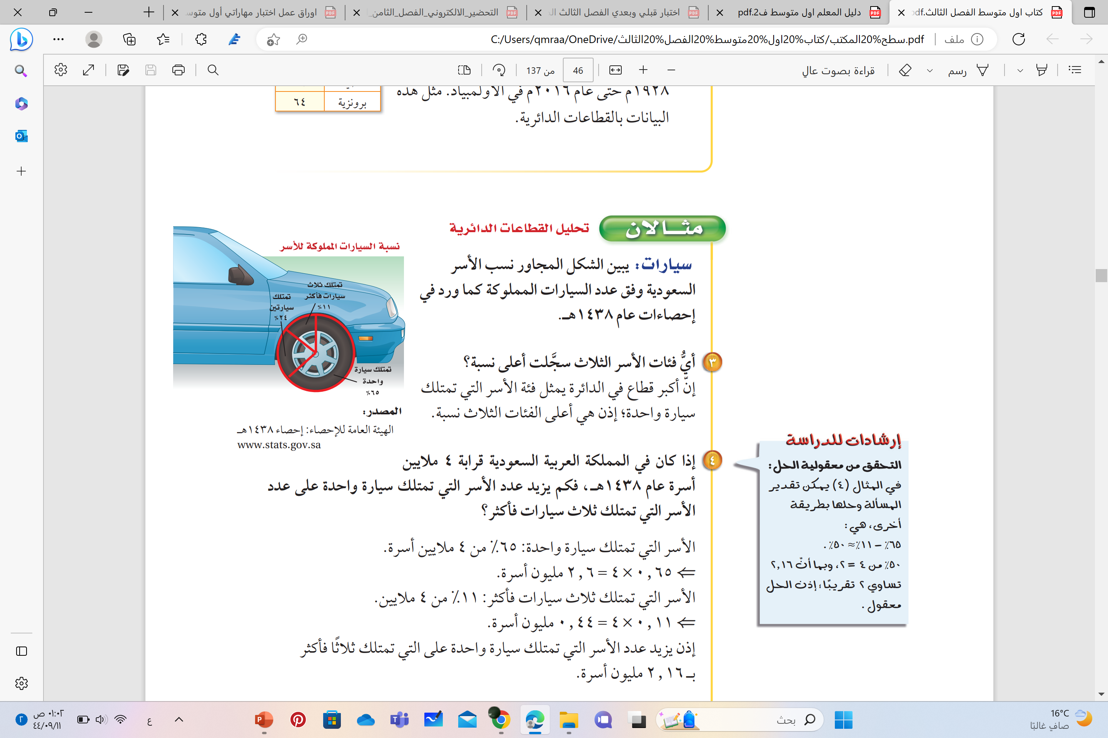
ثالثا / تحليل القطاعات الدائرية
القراءة الصامتة

Slide 17
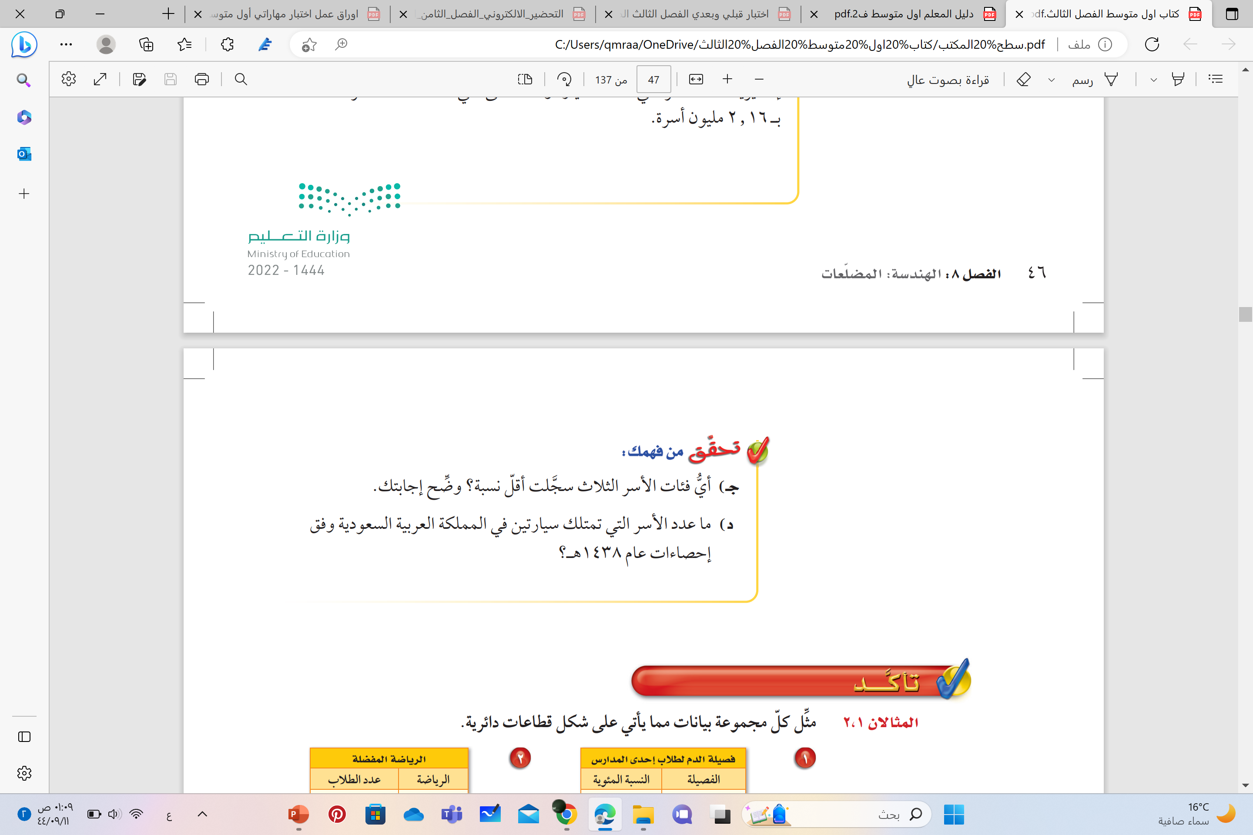

تحقق من فهمك
الأسر التي تمتلك ثلاث سيارات فأكثر .
لأن قطاعها الدائري هو الأصغر .
960000 أسرة
× 4000000 =
24
عدد الأسر التي تمتلك سيارتين =
100

Slide 18
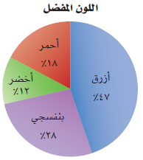


تعلم تعاوني
تأكد
الأزرق
23٪
92 شخص
× 400 =
23
عدد الأشخاص الذين يفضلون اللون البنفسجي =
100

Slide 19
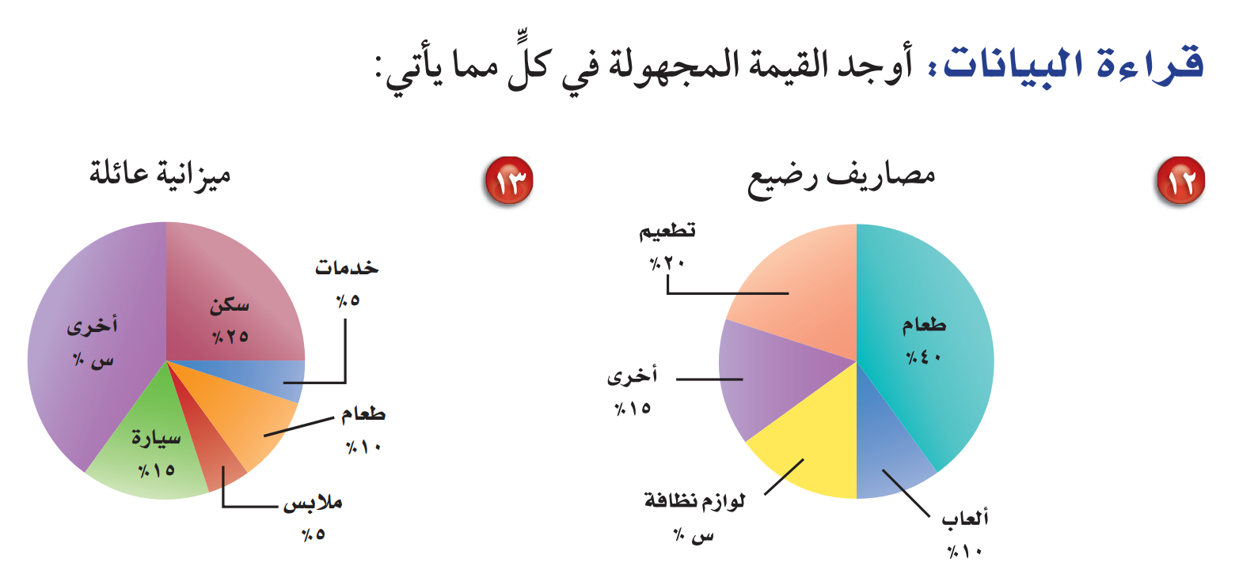
تدرب وحل المسائل
تعلم فردي

Slide 20

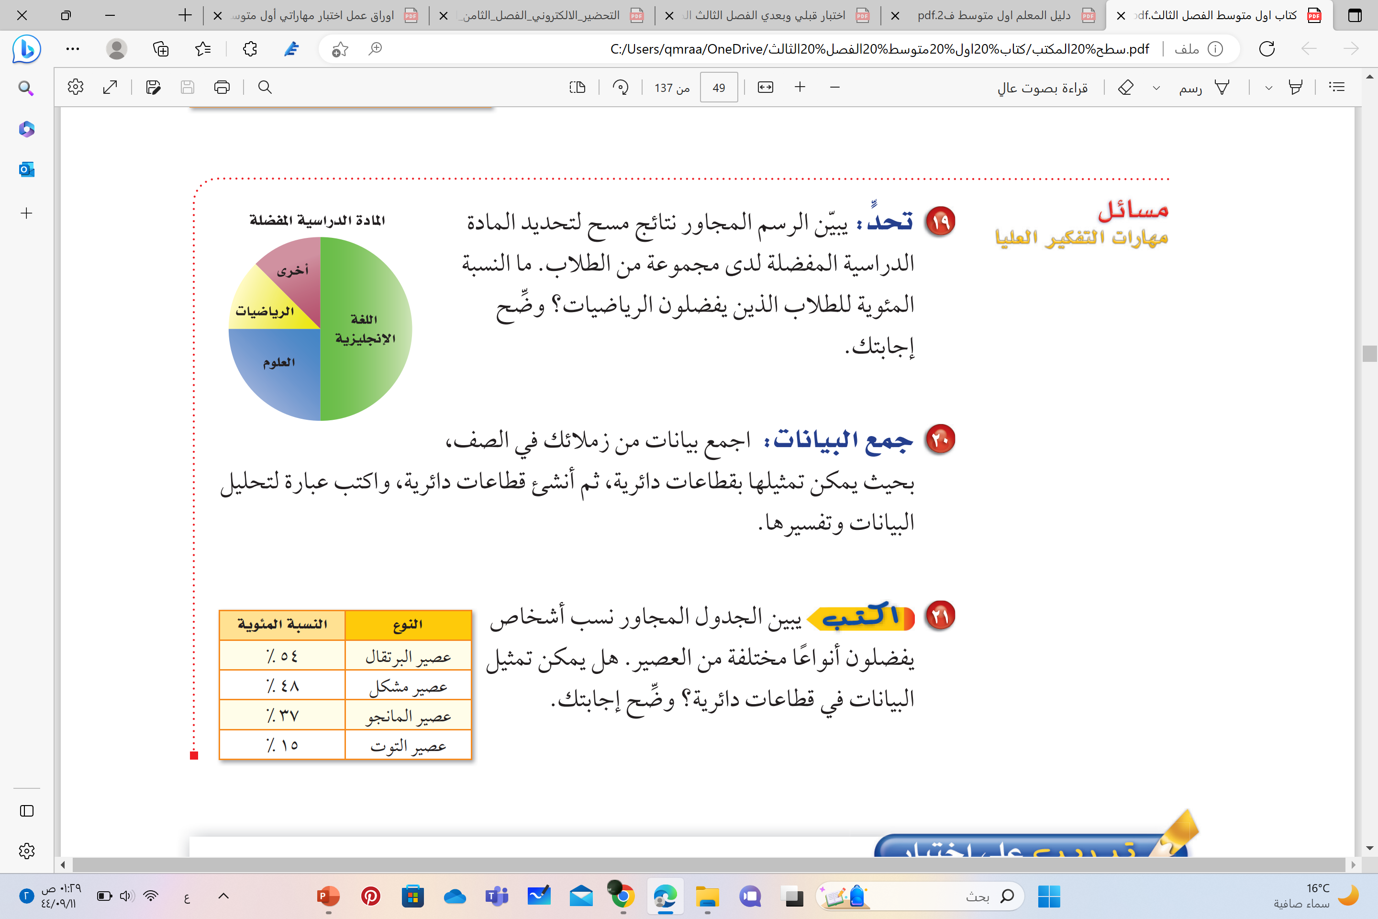
مسائل مهارات التفكير العليا
تعلم فردي

Slide 21
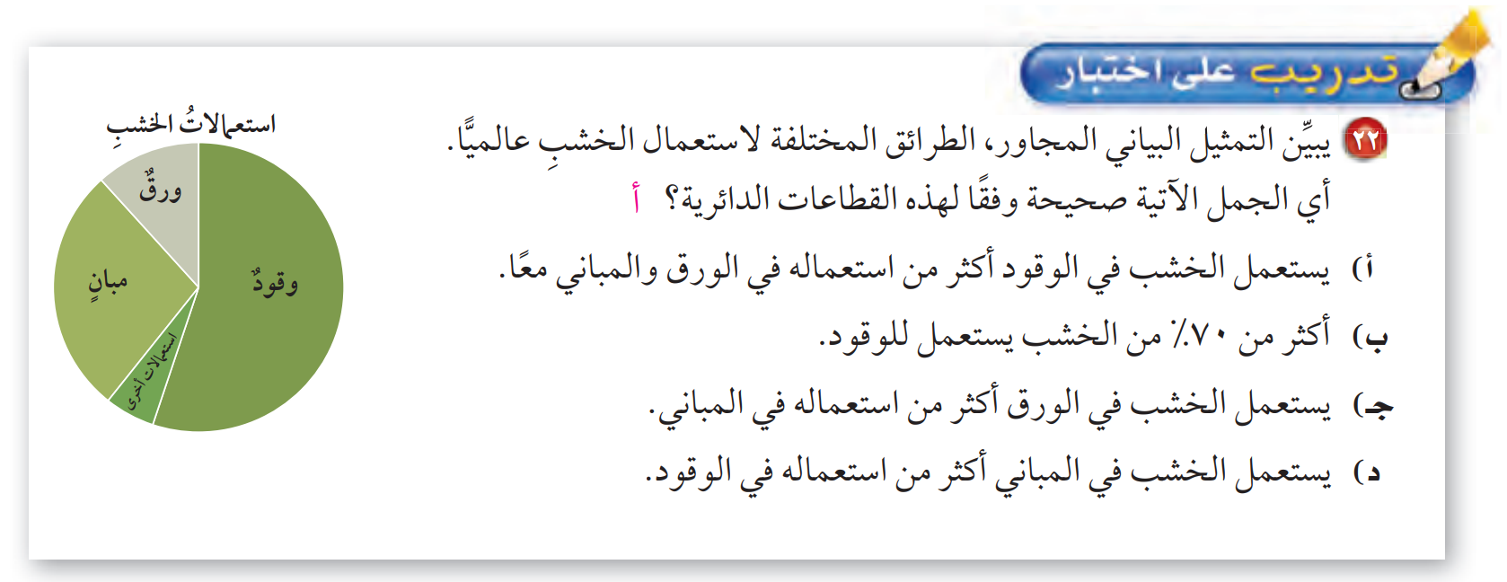

Slide 22
موقع رفعة التعليمية
الواجب
منصة مدرستي
قناة تيليجرام
أ / فاطمه صالح السبيعي

